Slide 1
Инструментальные средства в криминалистической идентификации дикторов

Slide 2
Методика криминалистической идентификации дикторов по речи на русском и других языках включает в себя сравнение:
гауссовых моделей речи
статистик основного тона голоса и формант
экспертное сравнение формант ударных гласных
Методика включает:
формантное «выравнивание»
структурный мелодический, лингвистический, аудитивный и психологический виды анализа

Slide 3
• Введение
• «Подписка» экспертов, сведения об экспертах, поставленные вопросы,
• Предоставленные материалы
• Исследование
  • Описание методики исследования
  • Описание и предварительное исследование материалов
  • Описание объектов исследования
• Предварительная обработка материалов:
  • Локализация объектов последующего исследования
  • Шумоочистка
  • Сегментация
• Аудитивный анализ
• Аудитивно-психологический анализ
• Лингвистический анализ
• Фонетический анализ
• Просодический анализ
• Анализ типологии мелодических контуров
• Структурный анализ мелодических контуров
• Инструментальный контроль результатов
• Синтаксический, семантический и прагматический анализ

Slide 4
• Инструментальный анализ
• Интегральный статистический анализ речевых характеристик
• Анализ статистики ЧОТ
• Анализ статистики спектральных признаков
• Анализ статистических (Гауссовых) моделей речи дикторов
• Формантный анализ
• Фонемный анализ
• Гласные (ударные, безударные)
• Согласные (назальные, аффрикаты, щелевые, вибранты)
• Метод формантного выравнивания
Заключение
• Синтезирующее рассмотрение, формулировка выводов
• Составление заключения

Slide 5
Микрофрагменты. Их спектры
В ходе инструментального анализа речевых сигналов проводится исследование статистических, мелодических и спектральных речевых характеристик.
В рамках статистического спектрально-формантного анализа для отрезков речевого сигнала на каждой фонограмме выделялись микрофрагменты с четко выраженной формантной структурой спектра. Далее для микрофрагментов каждого типа в речевом сигнале сравниваемой фонограммы проводится поиск микрофрагментов с аналогичными по структуре спектрами.
Интегральная средняя степень близости таких сопоставленных друг другу микрофрагментов для всего речевого сигнала сравниваемых фонограмм являлась мерой близости сравниваемых дикторов. Если мера близости дикторов не превышает найденного на представительной речевой базе данных порога, то дикторы считаются с точки зрения данного метода тождественными.
Статистические характеристики основного тона голоса вычисляются на сопоставимых по эмоциональному состоянию фрагментах речевого сигнала не менее 30 секунд.
Для каждого такого отрезка определяется 16 основных статистических характеристик частоты основного тона голоса :
статистические моменты частоты тона и его производной
дисперсия
максимальные и минимальные значения
основные параметры гистограммы

Slide 6
Микрофрагменты. Их спектры
Далее совокупность полученных характеристик сравнивалась между собой для фонограмм образцов и спорной фонограммы. Если мера близости статистических характеристик частоты тона голоса дикторов не превышает найденного на представительной речевой базе данных порога, то дикторы считаются с точки зрения данного метода тождественными
Для автоматического инструментального сравнения дикторов используется также метод на основе
построения гауссовых статистических моделей параметрического представления речевого сигнала .
Сравнение таких моделей позволяет определить тождество/различие дикторов с точки зрения совпадения статистик

Slide 7
Аппаратно-программные средства криминалистического исследования фонограмм
При проведении криминалистического исследования фонограмм важны как используемые инструментальные средства анализа акустических сигналов аудиозаписей, так и использование новых высокоточных методов анализа
Надежность систем идентификации диктора по голосу также зависит от точности программных средств выделения информационных параметров речи при статистической обработке акустических сигналов
Методика идентификации дикторов «Диалект» включает в себя на этапе инструментального анализа сравнение статистик основного тона голоса и формант. Исследуются гласные, используется преобразование Фурье
«ИкарЛаб», «Justiphone», «ОТЕxpert»
На этапе предварительного анализа фонограмм используются звуковые редакторы: Adobe Audition, AWave, Cool Edit, Sound Forge, Speech Analyzer, Steinberg WaveLab, Wave Flow, WaveLab, в которых частотно-временные представления речевого сигнала или динамические спектрограммы также строятся с использованием алгоритма БПФ.

Slide 8
(СПО) WaveView высокоточного вейвлет-анализа с последующим построением изображений «видимый звук» или сонограмм. Первая версия СПО WaveView-1 разработана в 2002 г. WaveView-4 является последней версией ПО семейства вейвлет-анализа сигналов
Множество акустических признаков голоса и речи исследуемого диктора может быть представлено в виде совокупности фонетических (акустических) классов: гласные звуки (ударные, безударные) и согласные (назальные, аффрикаты, щелевые и др.).
Эти акустические классы отражают артикуляторные особенности речи диктора, а также конфигурацию его речевого тракта.
В то же время, несмотря на предлагаемые более точные решения по разложению речевого сигнала, в большинстве современных комплексов при решении задачи идентификации диктора выделение акустических признаков основывается на методе спектрального анализа с использованием быстрого преобразования Фурье (БПФ)

Slide 9
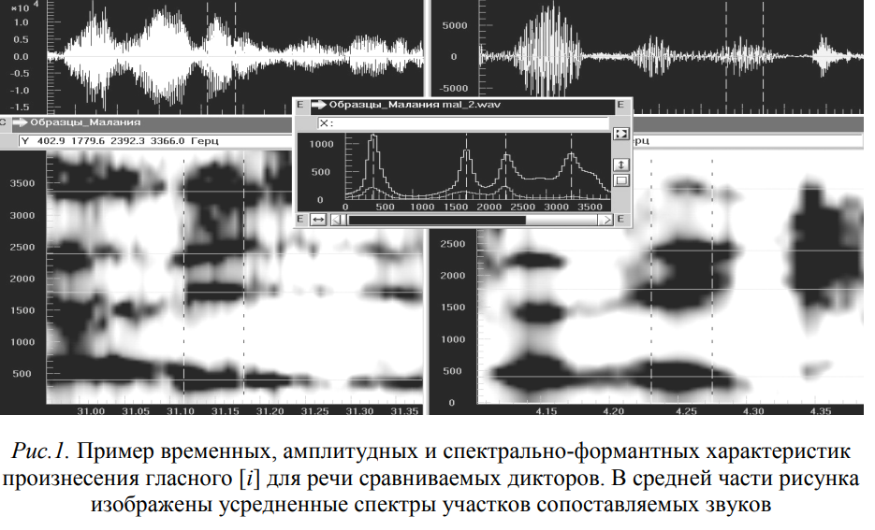

Slide 10
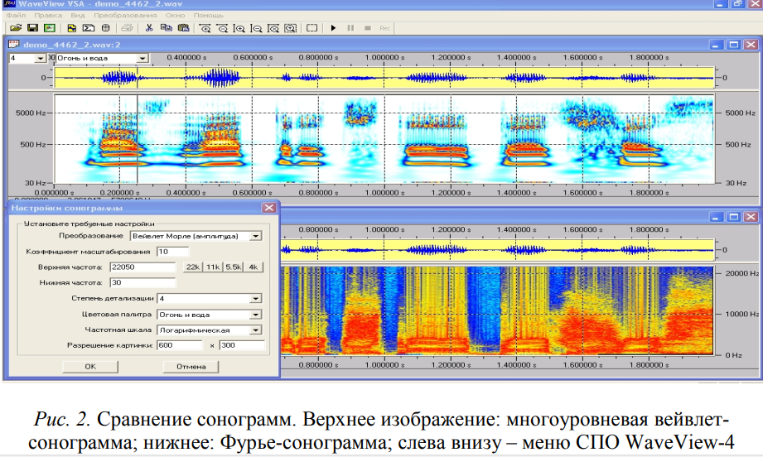

Slide 11
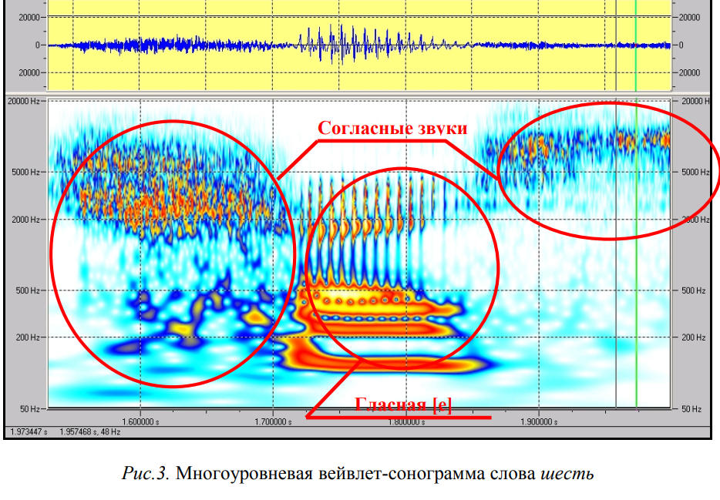

Slide 12
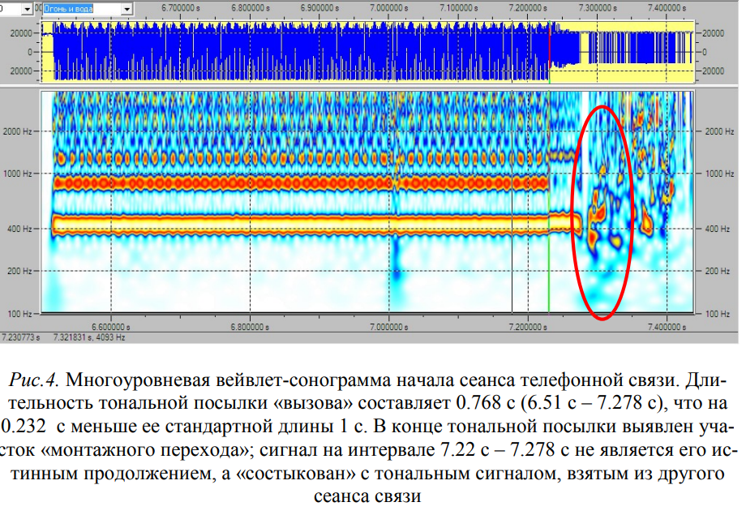

Slide 13
Литература
ИНСТРУМЕНТАЛЬНОЕ ИССЛЕДОВАНИЕ ФОНОГРАММ С ИСПОЛЬЗОВАНИЕМ ПРОГРАММНЫХ СРЕДСТВ МНОГОУРОВНЕВОГО ВЕЙВЛЕТ-АНАЛИЗА СИГНАЛОВ Ю. Г. Горшков Московский государственный технический университет имени Н. Э. Баумана Москва, Россия E-mail: YGorshkov@rambler.ru

Slide 14
Диагностические признаки
Обзор

Slide 15
Варианты наборов признаков
Частота основного тона
Три формантные частоты на переходных участках гласных
Три формантные частоты на стационарных участках гласных
Параметры огибающей спектра фрикативных
Общая длительность слова
Относительные длительности сегментов речи
Малая различающая способность, легко имитировать
Частота основного тона
Формантные частоты
Размер флюктуаций частоты основного тона
Наклон спектра
Устойчивость признаков
Малая различающая способность, легко имитировать
Наиболее важный фактор – формантные частоты, в частности, четвертая форманта, которая практически не зависит от типа фонемы и характеризует тракт
Ручной анализ полностью устранить невозможно, ответственность за принятие решений принимает эксперт!!

Slide 16
Выделение фрмант
Просматривается спектрограмма, ищутся участки речевого спектра с ярко выраженной формантной картиной при наличии четвертой и более высоких формант. Обычно минимальная единица анализа – слог. На звукозаписи должен звучать голос только одного диктора

Slide 17
Типы выделяемых и сравниваемых признаков
С Р А В Н И В А Ю Т С Я:
Интегральные признаки усредненного спектра мощности, кросскорреляционного спектра, спектры более высокого прядка, среднего спектра отдельных фрагментов фонограмм для относительно длительного (около 10 с) суммарного звучания исследуемых голосов
Формантные спектры фонетически одинаковых звуков (ударные гласные, гласные равной степени редукции и т.д.) Иногда такой подход называют формантный микроанализ
Формантные спектры подобных артикуляторных событий: мгновенные спектральные срезы; динамические структуры формант внутри звука, слога, слова
Специфика спектрально-формантных структур, реализующих одинаковые артикуляторные динамические явления
Спектрально-гармонические характеристики ларингального тембра голоса для просодически подобных событий
Спектры и их динамика внутри периода основного тона голоса для сопоставимых фаз смыкания / размыкания голосовых складок для сопоставимых речевых фрагментов

Slide 18
Кратность частот формант
Отобразив результаты БПФ для данного момента времени, получаем графическое представление моментального спектра
Одной из особенностей речевого сигнала является кратность частот формант в случае узкополосного анализатора, т.е. частота следующей форманты больше частоты предыдущей на величину, равную частоте первой форманты:
Данная особенность дает возможность практически исключить нахождение ложных формант и существенно сократить количество выполняемых операций, т.к. после нахождения можно лишь проверять наличие пика в точках ожидания, вычисленных по формуле.
Еще одна особенность речевого сигнала заключается в том, что первая форманта, в основном, лежит в диапазоне от 70 Гц до 300 Гц. Сочетание этих особенностей с учетом отношения амплитуд истинных формант к остальным пикам позволяет практически исключить ложные пики.

Slide 19
Литература
В. Н. Поздин, М. Г. Хохлов РАСЧЕТ ФОРМАНТ ПО УЧАСТКУ РЕЧЕВОГО СИГНАЛА
В качестве аудио-материала можно использовать любые доступные аудио. Были взяты отрывки из базы RAMAS — мультимодального датасета, созданного при участии актеров ВГИК. Можно также воспользоваться материалом из других открытых баз, например LibriSpeech или RAVDESS

